Slide 1
סוף השבוע שלי: התנדבות במסיק זיתים בצפון. במושב "יבנאל".
https://en.wikipedia.org/wiki/Yavne%27el

Slide 2
My weekend:
Volunteering at the olive harvest.
In the "Yavnal" settlement.
https://en.wikipedia.org/wiki/Yavne%27el

Slide 3
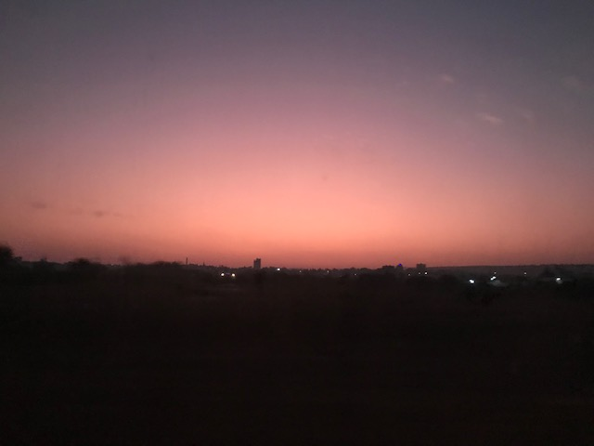
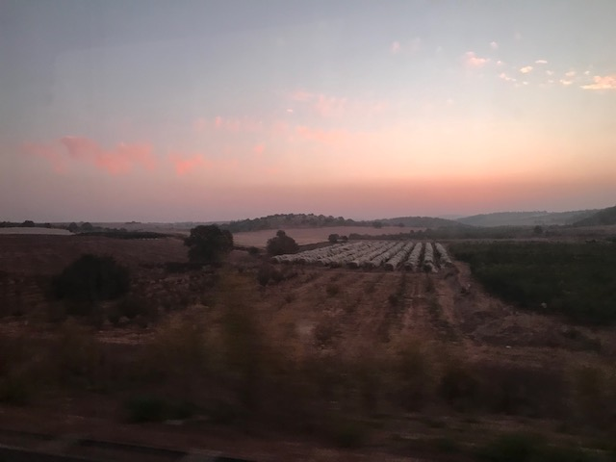
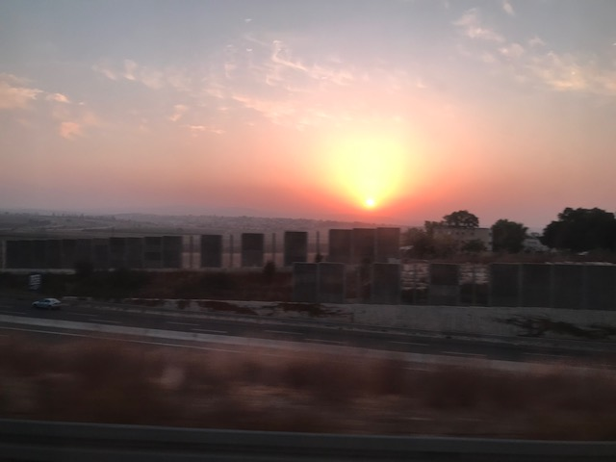
יצאנו מוקדם מאוד בבוקר עם אוטובוס של מתנדבים. היה חושך כשהתחלנו לנסוע לצפון.

Slide 4
We left very early in the morning with a bus of volunteers. It was dark when we started driving north.

Slide 5
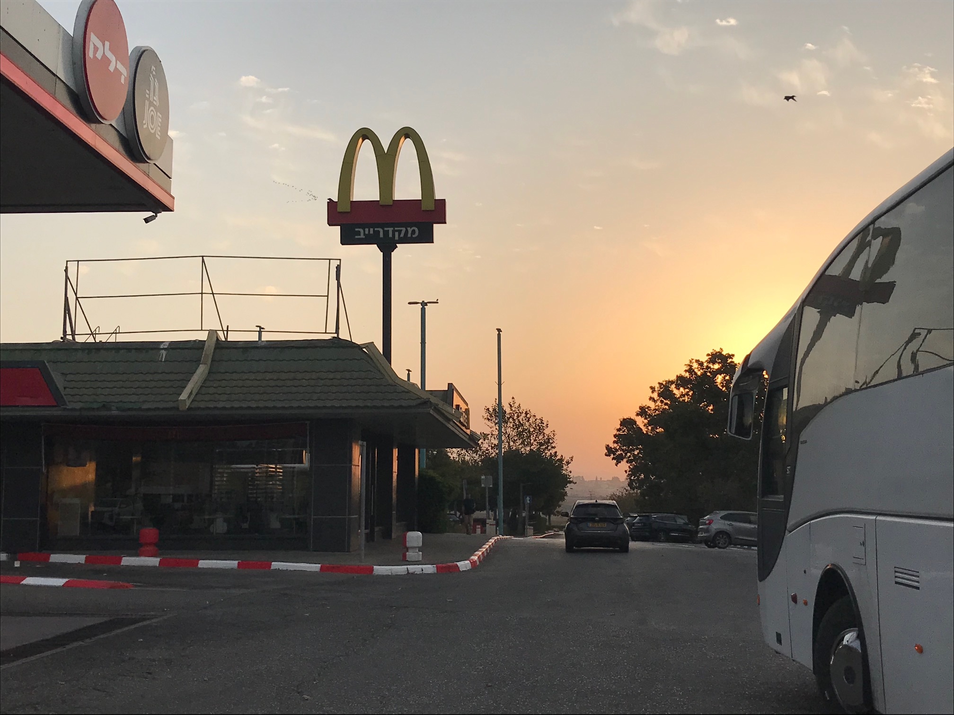
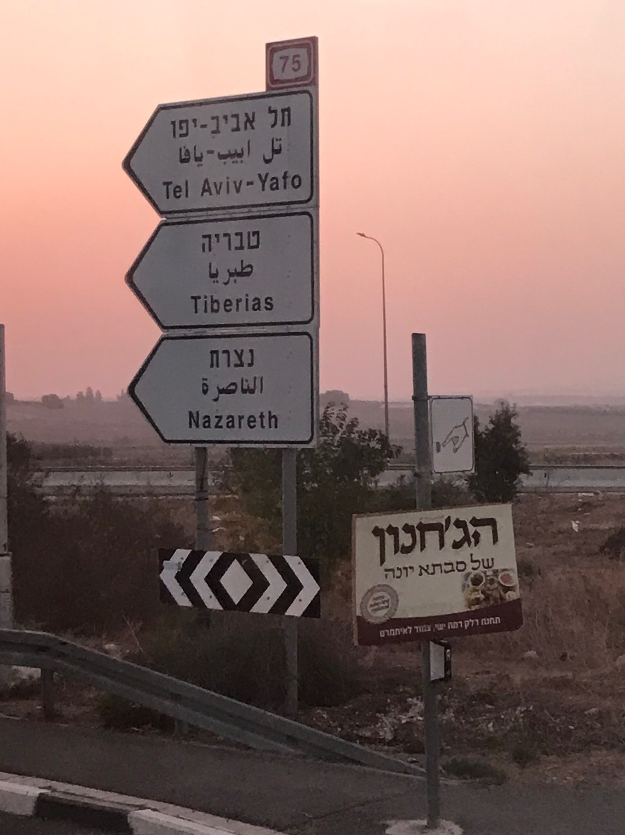
ב-6:30 בבוקר עצרנו לקפה ושירותים, וגם עלו לאוטובוס עוד כמה מתנדבים.

Slide 6
At 6:30 in the morning we stopped for coffee and the restroom, and a few more volunteers got on the bus.

Slide 7
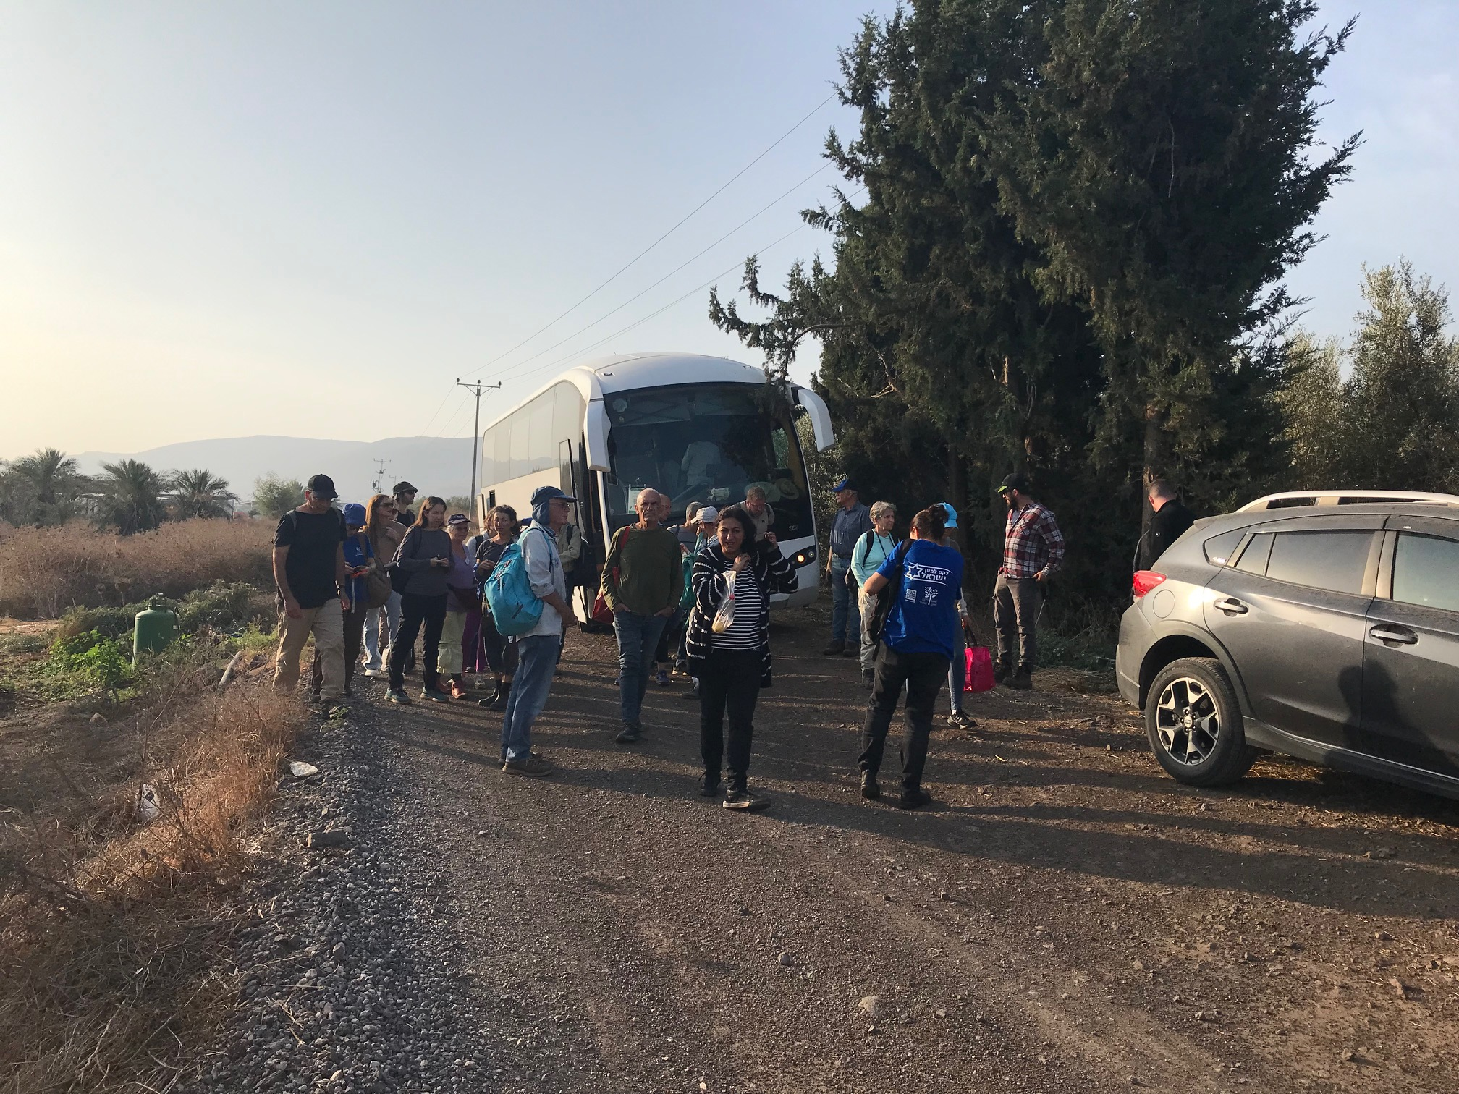
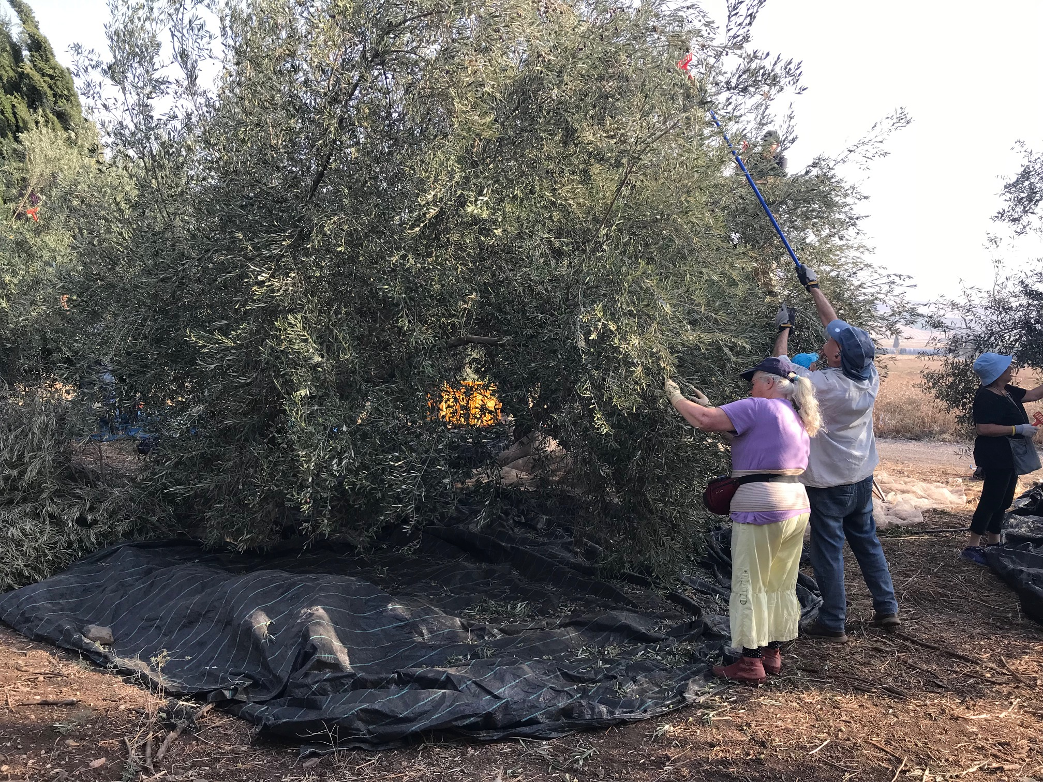
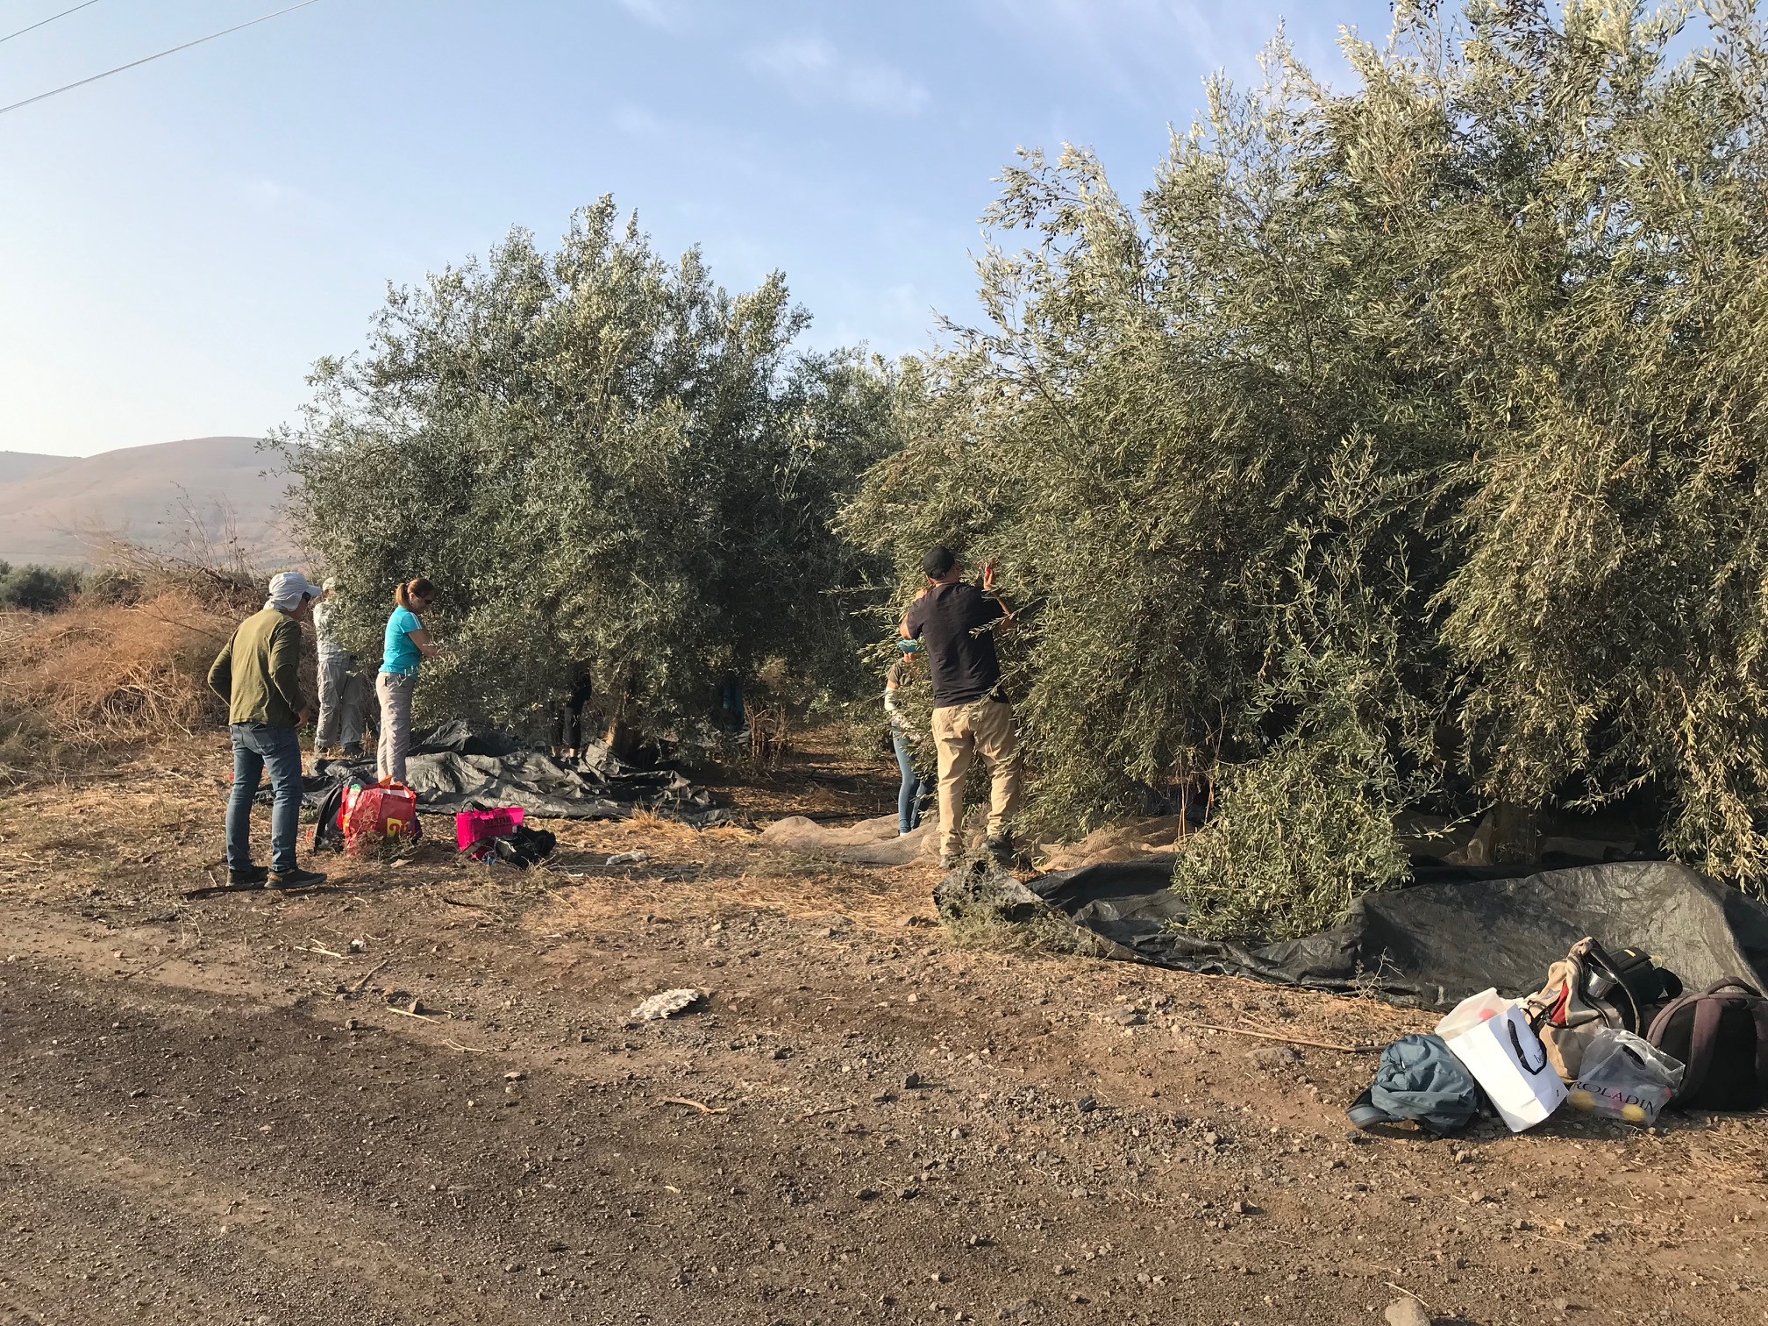
הגענו למטע בערך ב-6:45. החקלאי הסביר לנו מה צריך לעשות והתחלנו לעבוד. עבדנו עד 12:00 בערך.

Slide 8
We arrived at the plantation at about 6:45 a.m. The farmer explained to us what needed to be done, and we started working. We worked until around noon.

Slide 9
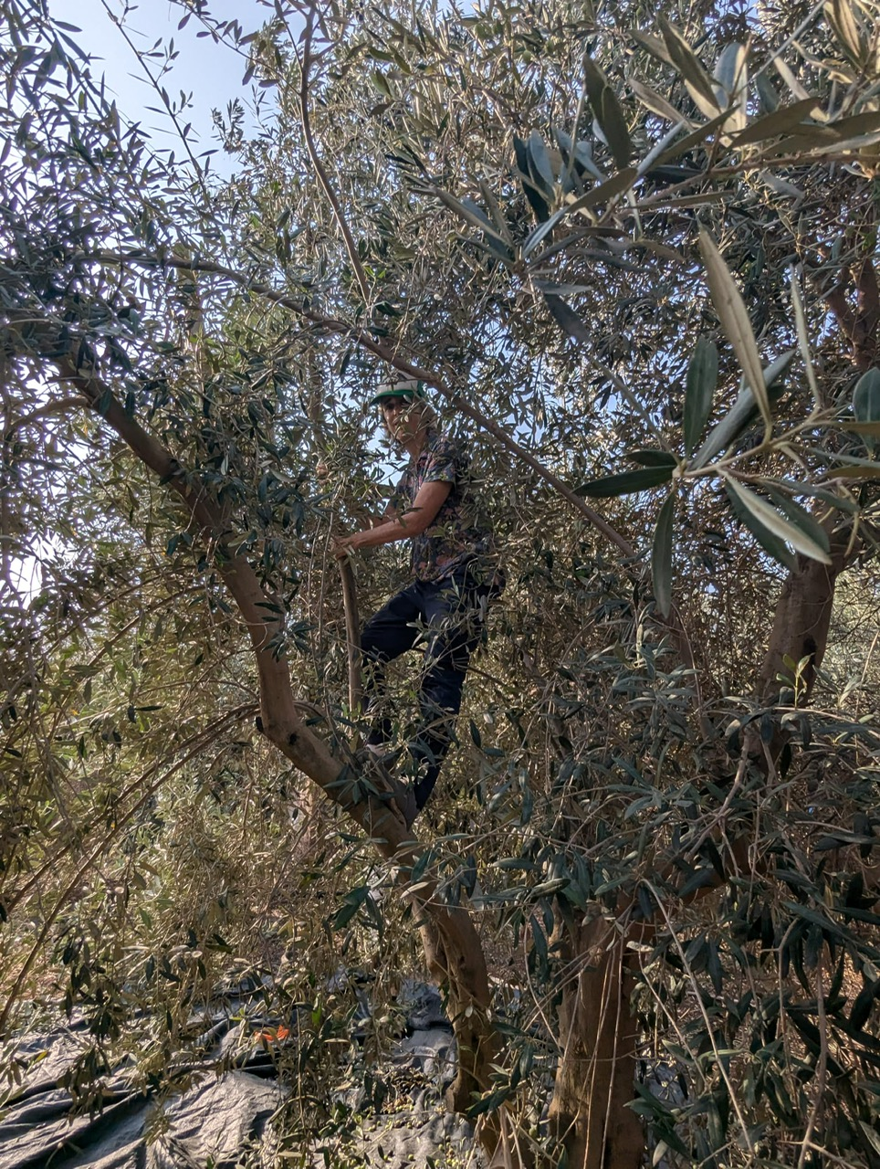
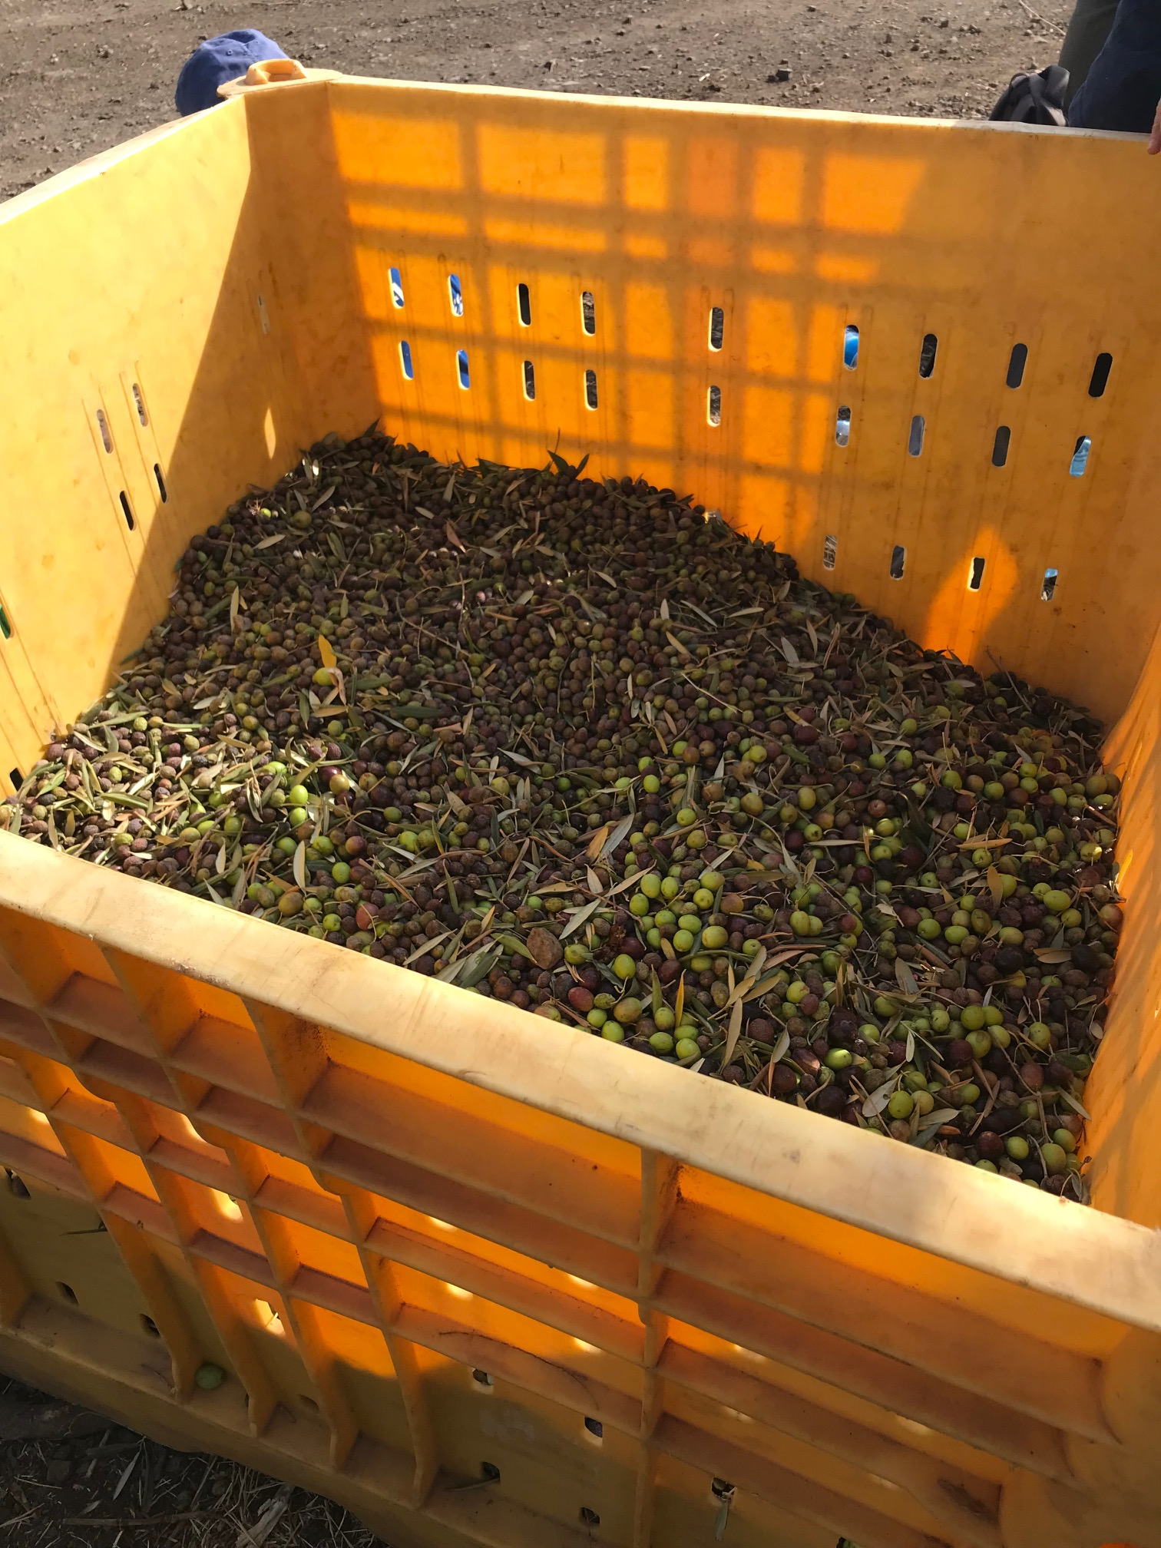
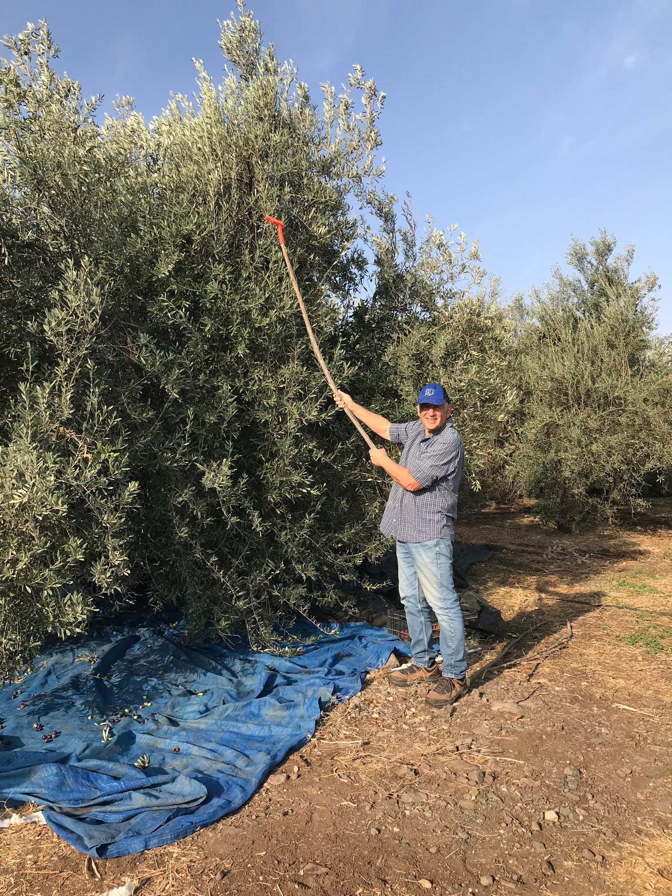
לפעמים עליתי על העצים, אבל הבעל שלי לא עלה ☺

Slide 10
Sometimes I climbed the trees, but my husband didn't ☺

Slide 11
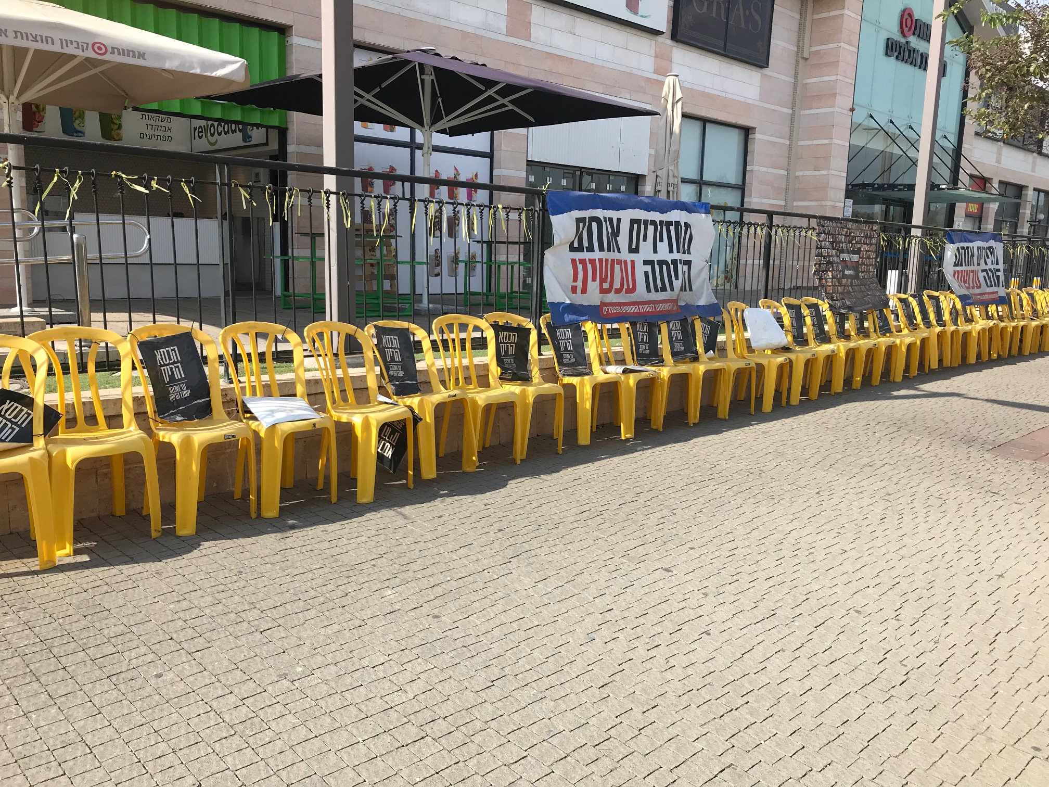
כשחזרנו עצרנו עוד פעם להפסקה קצרה, שם ראינו את הכיסאות הצהובים ואת השלט "מחזירים אותם הביתה עכשיו". בהרבה מקומות בדרך ראינו שלטים על החטופים וכיסאות צהובים.

Slide 12
When we returned, we stopped again for a short break, where we saw the yellow chairs and the sign "Bringing them home now”. At many places along the way, we saw signs about the kidnapped and yellow chairs.

